Slide 1
Khoa học
Chọn đáp án đúng nhất
Tại sao có gió?
Do không khí chuyển động từ nơi nóng đến nơi lạnh.
Không khí chuyển động tạo thành gió
B. Do không khí chuyển động từ nơi nóng đến nơi lạnh.
Không khí chuyển động tạo thành gió
C. Do lá cây lay động

Slide 2
Khoa học
Chọn đáp án đúng nhất
2.Tại sao ban ngày gió từ biển thổi vào đất liền?
A. Ban ngày không khí trong đất liền nóng, không khí
ngoài biển lạnh. Do đó làm cho không khí chuyển động
từ biển vào đất liền tạo ra gió từ biển thổi vào đất liền.
B. Ban ngày không khí trong đất liền lạnh, không khí
ngoài biển nóng. Do đó làm cho không khí chuyển động
từ biển vào đất liền tạo ra gió từ biển thổi vào đất liền
C. Ban ngày không khí trong đất liền lạnh, không khí
ngoài biển nóng.

Slide 3
Khoa học
Gió nhẹ, gió mạnh. Phòng chống bão
1. Một số cấp độ của gió.
Em thường nghe nói đến các cấp độ của gió khi nào?
Quan sát hình vẽ và đọc các thông tin rồi hoàn thành phiếu học tập

Slide 4
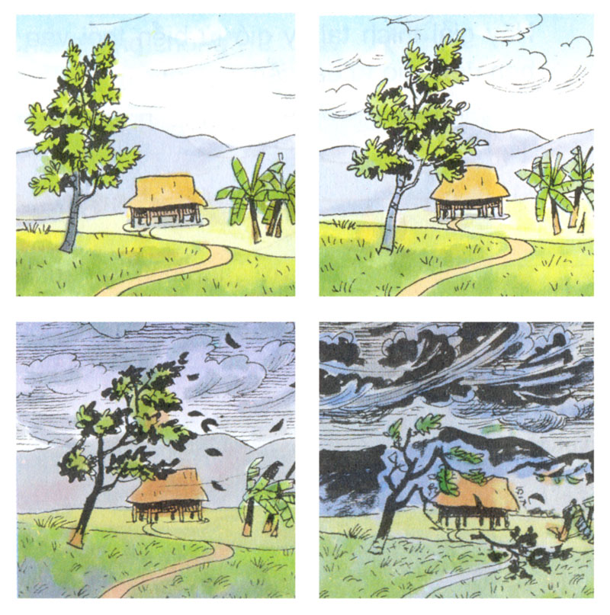
Khoa học
Gió nhẹ, gió mạnh. Phòng chống bão
Cấp 2: Gió nhẹ
Khi có gió nhẹ thổi, tiết trời thường sáng sủa. Bạn có thể cảm thấy không khí trên làn da mặt bạn, nghe thấy tiếng lá rì rào, nhìn được làn khói bay.
Cấp 5:Gió khá mạnh .
Khi có gió này, mây bay,cây nhỏ đu đưa, sóng nước trong hồ dập dờn.
Cấp7: Gió to
Khi có gió ở mức gần mạnh, trời có thể tối và có bão. Cây lớn đu đưa, người đi bộ ở ngoài trời sẽ rất khó khăn vì phải chống lại sức gió.
Cấp 9: Gió dữ
Khi gió quá mạnh, bầu trời đầy những đám mây đen, cây lớn gãy cành, nhà có thể bị tốc mái .

Slide 5
Khoa học
Gió nhẹ, gió mạnh. Phòng chống bão
1. Một số cấp độ của gió.
Cấp gió | Tác động của cấp gió
 | Khi có gió này, mây bay cây nhỏ đu đưa, sóng nước trong hồ dập dờn.
 | Khi có gió này, bầu trời đầy những đám mây đen, cây lớn gãy cành, nhà có thể bị tốc mái.
 | Lúc này khói bay thẳng lên trời, cây cỏ đứng im.
 | Khi có gió này, trời có thể tối và có bão.Cây lớn đu đưa, người đi bộ ở ngoài trời sẽ rất khó khăn vì phải chống lại sức gió.
 | Khi có gió này bầu trời thường sáng, bạn có thể cảm thấy gió trên da mặt, nghe thấy tiếng lá rì rào, nhìn được làn khói bay.
Cấp 5:Gió khá mạnh
Cấp 9:Gió dữ (bão to)
Cấp 0: Không có gió
Cấp 7: Gió to (bão)
Cấp 2: Gió nhẹ

Slide 6
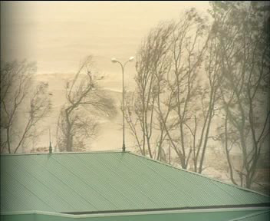
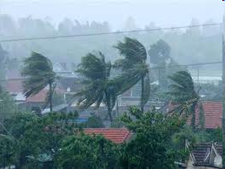
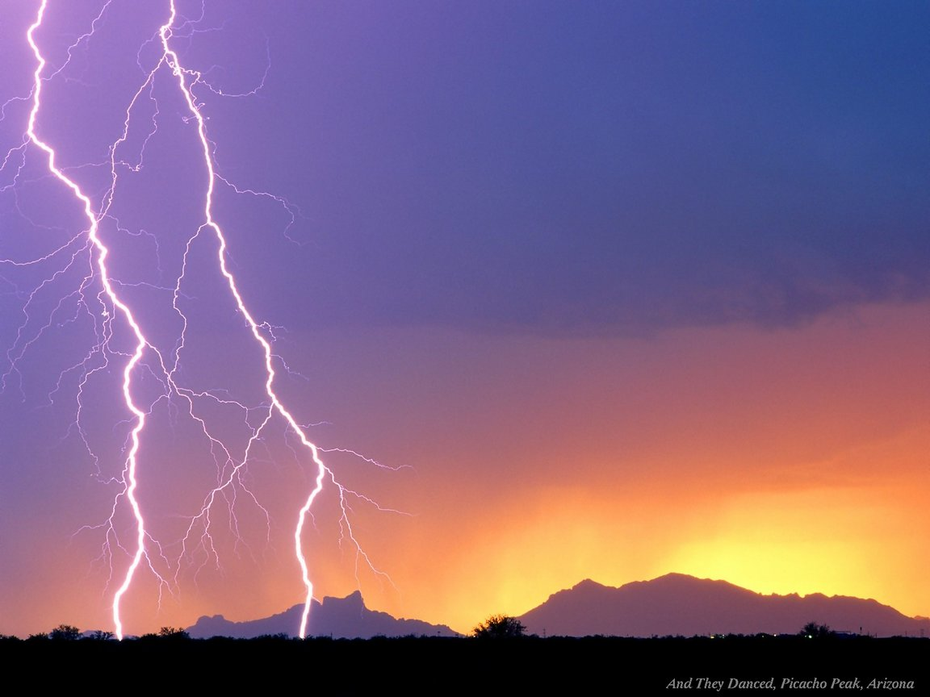
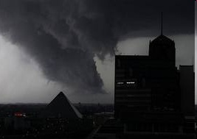
Khoa học
Gió nhẹ, gió mạnh. Phòng chống bão
1. Một số cấp độ của gió.
2. Thiệt hại do bão gây ra và cách phòng chống bão
Em hãy nêu những dấu hiệu đặc trưng của bão ?

Slide 7
Khoa học
Gió nhẹ, gió mạnh. Phòng chống bão
1. Một số cấp độ của gió.
2. Thiệt hại do bão gây ra và cách phòng chống bão
Nêu tác hại do bão gây ra?
-Gây thiệt hại rất nhiều về nhà cửa, làm đổ gãy cây cối,
làm nhà cửa bị hư hại, bão to có lốc có thể cuốn bay người
nhà cửa, gây thiệt hại về mùa màng, gây tai nạn cho máy bay
, tàu thuyền ..v..v …

Slide 8
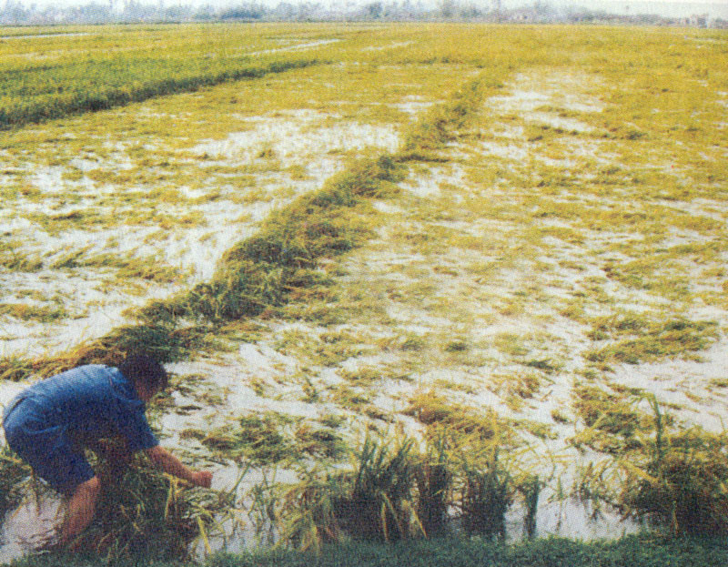
Khoa học
Gió nhẹ, gió mạnh. Phòng chống bão
1. Một số cấp độ của gió.
2. Thiệt hại do bão gây ra và cách phòng chống bão
Ngập úng đồng ruộng, mất mùa

Slide 9
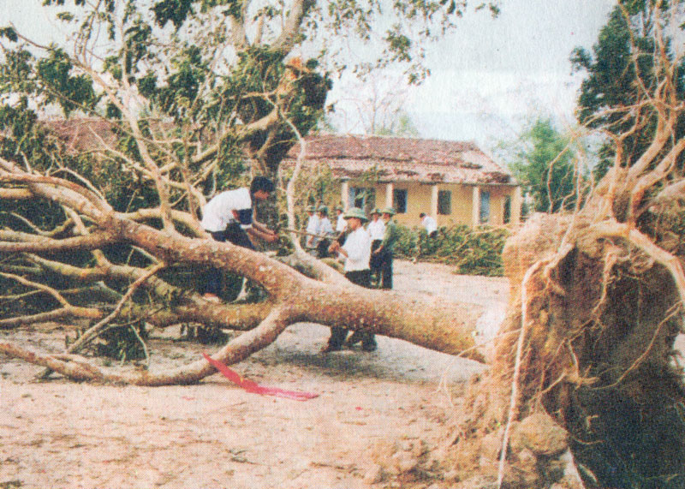
Khoa học
Gió nhẹ, gió mạnh. Phòng chống bão
1. Một số cấp độ của gió.
2. Thiệt hại do bão gây ra và cách phòng chống bão
Làm đổ cây to

Slide 10
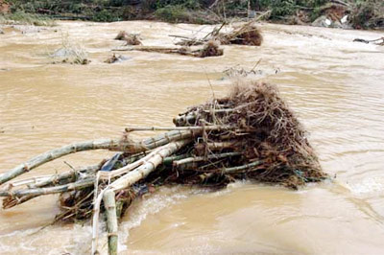
Khoa học
Gió nhẹ, gió mạnh. Phòng chống bão
1. Một số cấp độ của gió.
2. Thiệt hại do bão gây ra và cách phòng chống bão
Cuốn trôi cả bụi tre

Slide 11
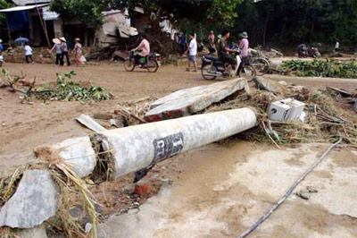
Khoa học
Gió nhẹ, gió mạnh. Phòng chống bão
1. Một số cấp độ của gió.
2. Thiệt hại do bão gây ra và cách phòng chống bão
Làm đổ cây cột điện gây mất điện

Slide 12
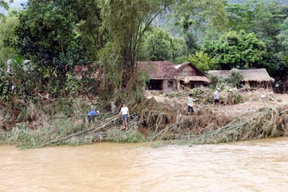
Khoa học
Gió nhẹ, gió mạnh. Phòng chống bão
1. Một số cấp độ của gió.
2. Thiệt hại do bão gây ra và cách phòng chống bão
Nhà cửa hoang tàn

Slide 13
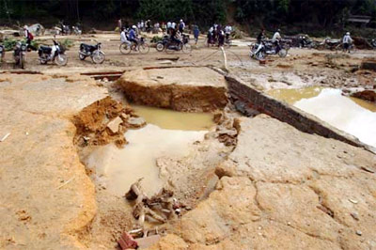
Khoa học
Gió nhẹ, gió mạnh. Phòng chống bão
1. Một số cấp độ của gió.
2. Thiệt hại do bão gây ra và cách phòng chống bão
Đường xá bị sụt lún, gây cản trở giao thông

Slide 14
Khoa học
Gió nhẹ, gió mạnh. Phòng chống bão
1. Một số cấp độ của gió.
2. Thiệt hại do bão gây ra và cách phòng chống bão
Cần cắt
điện
Theo dõi
bản tin
thời tiết.
Đắp đê
chắn lũ
Một số
cách phòng
chống bão
Nêu một số
cách phòng
chống bão mà
em biết?
Phát
cành cây
Tìm nơi
trú ẩn
an toàn
Không ra
khơi khi
có bão
Tìm cách
bảo vệ
nhà cửa.
Đề phòng
khan hiếm
thức ăn

Slide 15
Khoa học
Gió nhẹ, gió mạnh. Phòng chống bão
1. Một số cấp độ của gió.
2. Thiệt hại do bão gây ra và cách phòng chống bão
Trò chơi ghép chữ vào hình
1
2
Gió cấp 2: Gió nhẹ
Gió cấp 5: Gió khá mạnh
3
4
Gió cấp 7: Gió to
Gió cấp 9: Gió dữ

